Slide 1
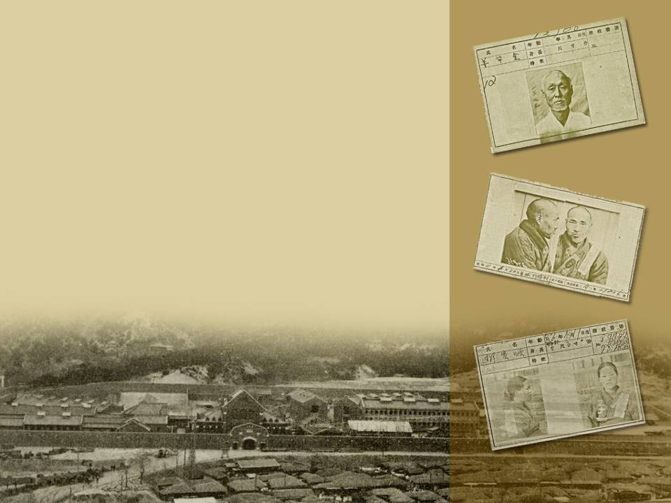
서대문형무소역사관 학습자료 PT
I한국근현대 민족의 성지I
서대문형무소;
그 항쟁의 역사

Slide 2
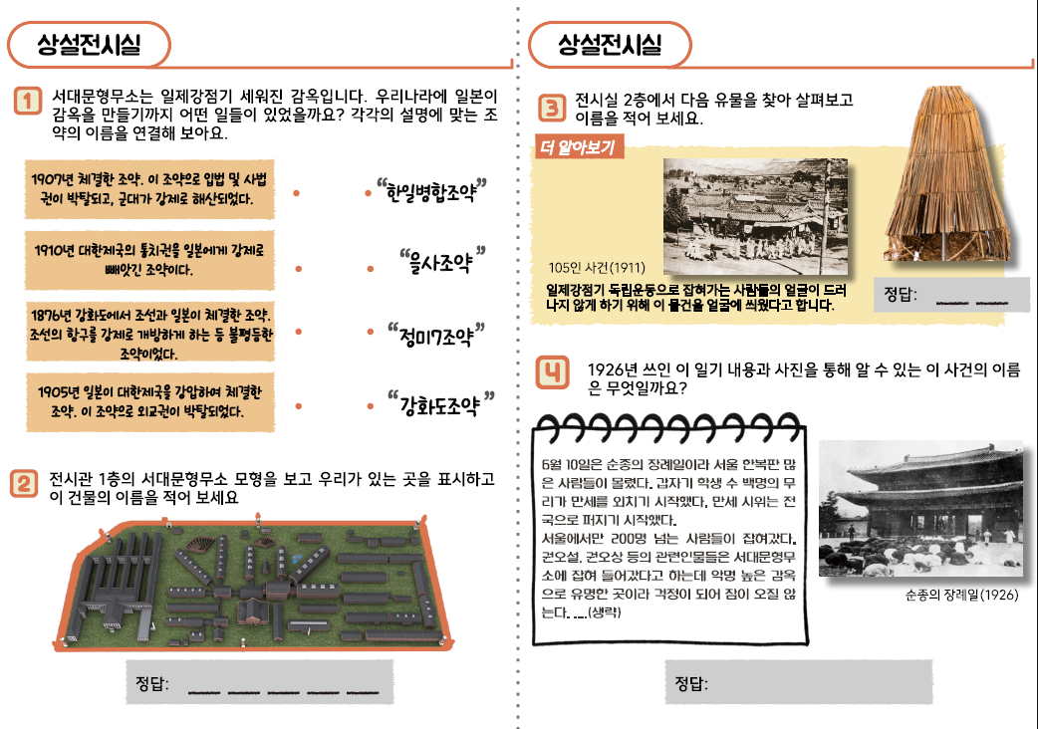
초등 체험학습 보고서 정답
용 수
보 안 과 청 사
6.10 만세운동

Slide 3
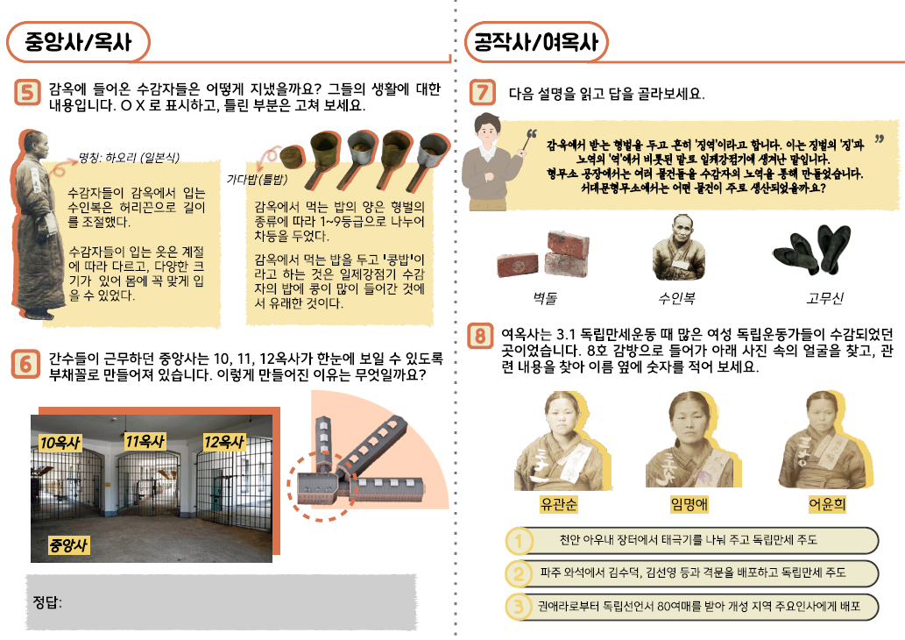
초등 체험학습 보고서 정답
X, 수감자가 입는 ‘수인복＇은 크기가 모두 동일했다.
1
2
3
1~2명의 간수만 있어도 많은 수감자를 효율적으로 감시, 통제할 수 있게 하기 위해서

Slide 4
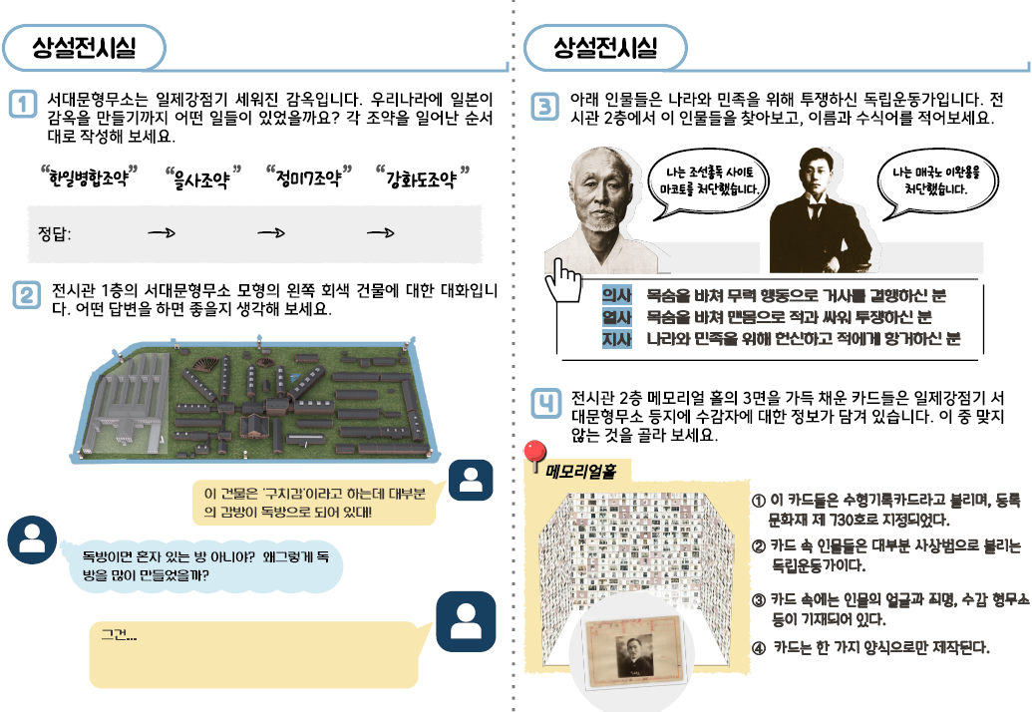
중등 체험학습 보고서 정답
강화도
조약
을사
조약
정미
7조약
한일
병합
조약
강우규 의사
이재명 의사
4
당시 독립운동가들이 생각하는 독립에 대한 의지와 염원은 전염이 된다고 생각해서야

Slide 5
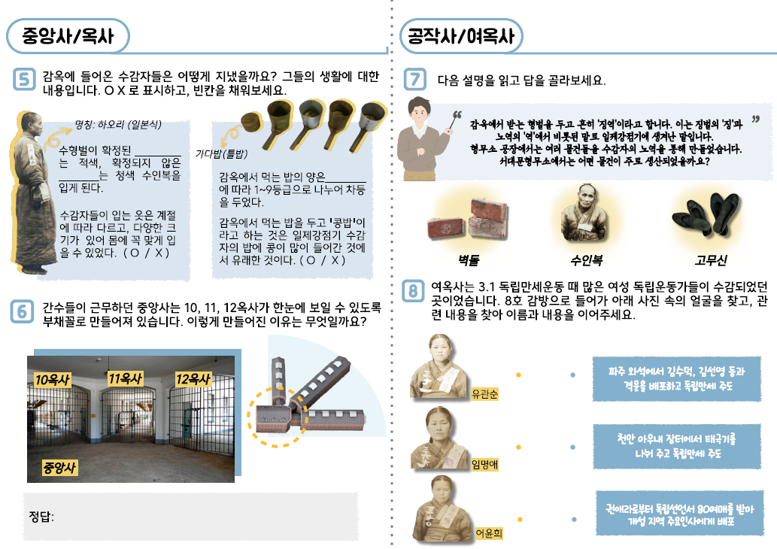
중등 체험학습 보고서 정답
기결수
미결수
형벌
1~2명의 간수만 있어도 많은 수감자를 효율적으로 감시, 통제할 수 있게 하기 위해서

Slide 6
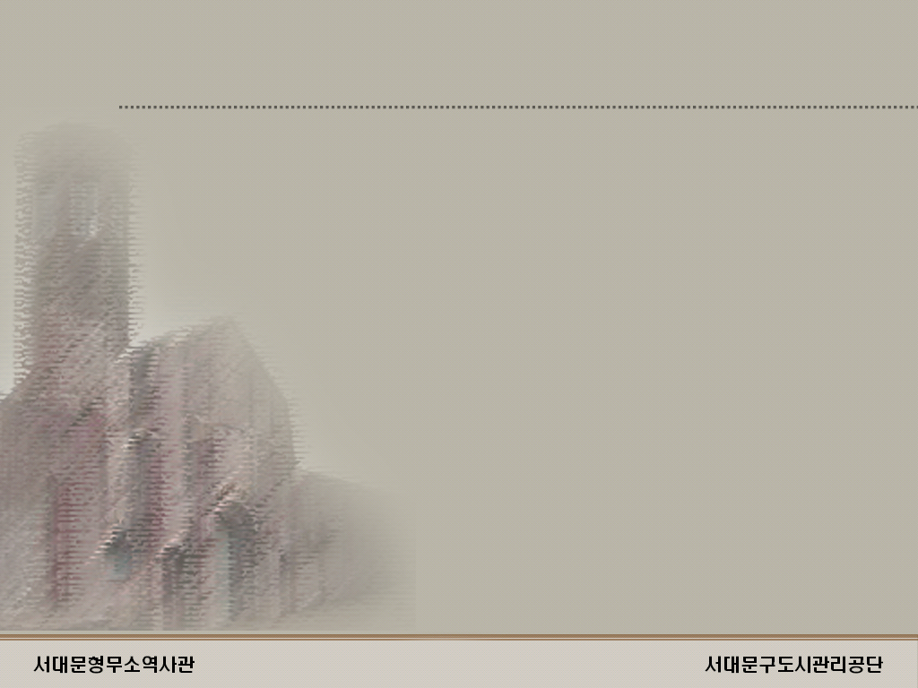
차 례
어제와
오늘의
서대문형무소
역사관
“생생역사현장”
전시관
둘러보기

Slide 7
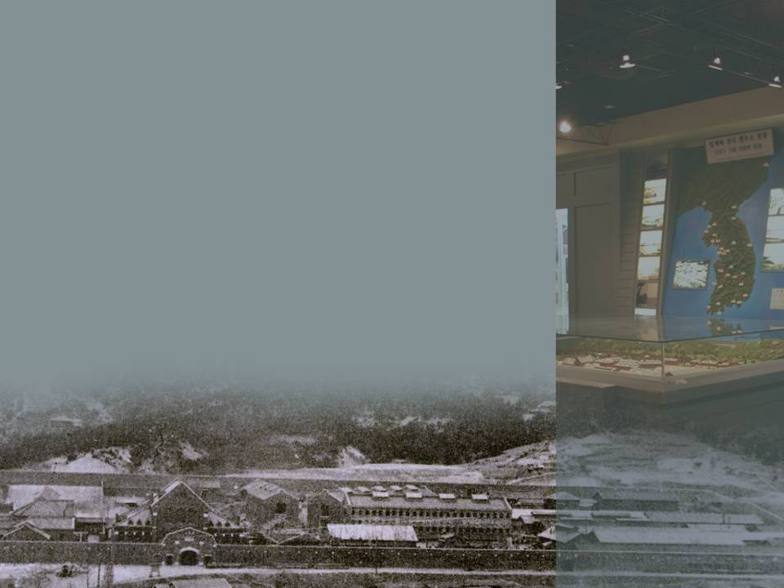
I한국근현대 민족의 성지I
서대문형무소;
어제와 오늘의
서대문형무소역사관

Slide 8
서대문형무소 역사관은 ?
위치
면적
보유
시설
지정
사항
기타
서울특별시
서대문구
통일로 251
(구 현저동
101번지)
8,838평
보안과청사
중앙사
옥사
공작사
사형장
격벽장
여옥사
사적 324호
제1종
전문박물관
국가현충시설
02)360-8590~1
휴관일
매주 월요일
설날, 추석

Slide 9
왜 주목해야 하나 ?
근대건축사
의미
세계희귀 건축물
19세기 감옥의 전형
벤담의 판옵티콘 방식
민주화 항쟁을 전개했던
양심투쟁의 장소
서대문
형무소
항일
독립운동
산실
현대
민주화운동
산실
수많은 독립지사들이 고통 속에서도 독립의지를 불태웠던 장소

Slide 10
우리나라 형무소는 어떻게 바뀌었나?
삼국
시대
고려
시대
조선
시대
근대
감옥제도의 도입 시기
사형, 유형, 장형, 재산형으로 형벌의 다양화
전옥서 등장-죄인을 가두는 시설
태, 장, 도, 유, 사 5종류의 형벌 제도
형조, 사헌부,의금부, 한성부, 포도청이 사법 관장-행정과 비분리
1894년 갑오개혁 때 형벌제도 개혁-
태형제도 폐지
사법권의 분리
전옥서→감옥서로 명칭변경
가두는 시설이 아닌 잠시 가두는 시설로 전국 500명 수용가능

Slide 11
우리나라 형무소는 어떻게 바뀌었나?
일제
강점기
경성감옥
(서대문
형무소)
함흥감옥
평양감옥
1907년 기유각서에 의해 사법권이 일본으로 이양
1908년 8개 신식 감옥 설치
근대식 수감시설 감옥
확립
1924년 감옥 노동
– 전시물품 생산
진주감옥
신식감옥
1908년
대구감옥
광주감옥
공주감옥
해주감옥
1908년 설치된 감옥

Slide 12
역사의 현장 속 역사
1908
1923
1961
1987
1912
1945
1967
1998
경성
감옥
신축
서대문
형무소
명칭변경
서울
교도소
명칭변경
서울
구치소
의왕시로
이전
서대문
감옥
명칭변경
서울
형무소
명칭변경
서울
구치소
명칭변경
서대문
형무소
역사관
개관

Slide 13
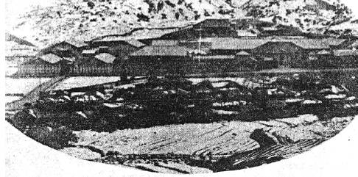
옛 모습과 현재 모습(계속)
옛모습
1908년 경성감옥 모습

Slide 14
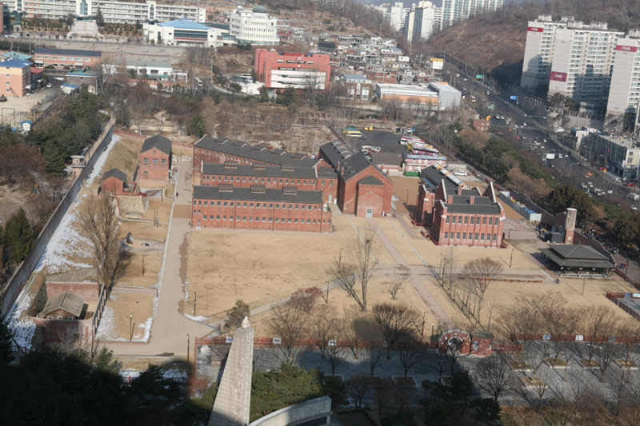
옛 모습과 현재 모습
현재모습
현재 서대문형무소역사관의 모습

Slide 15
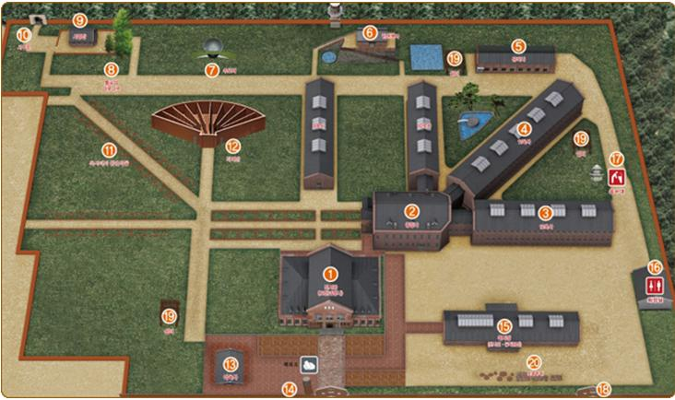
이렇게 관람하세요 (관람동선)
전시관 ->2. 중앙사 -> 3. 12옥사 -> 4. 11옥사 -> 5. 공작사 -> 6. 한센병사 -> 7. 추모비 -> 8. 통곡의 미루나무
->9. 사형장 ->10. 시구문 -> 11. 옥사터와 붉은벽돌 -> 12. 격벽장 -> 13. 여옥사 -> 14. 망루와 담장 -> 15. 취사장 -> 18. 출구

Slide 16
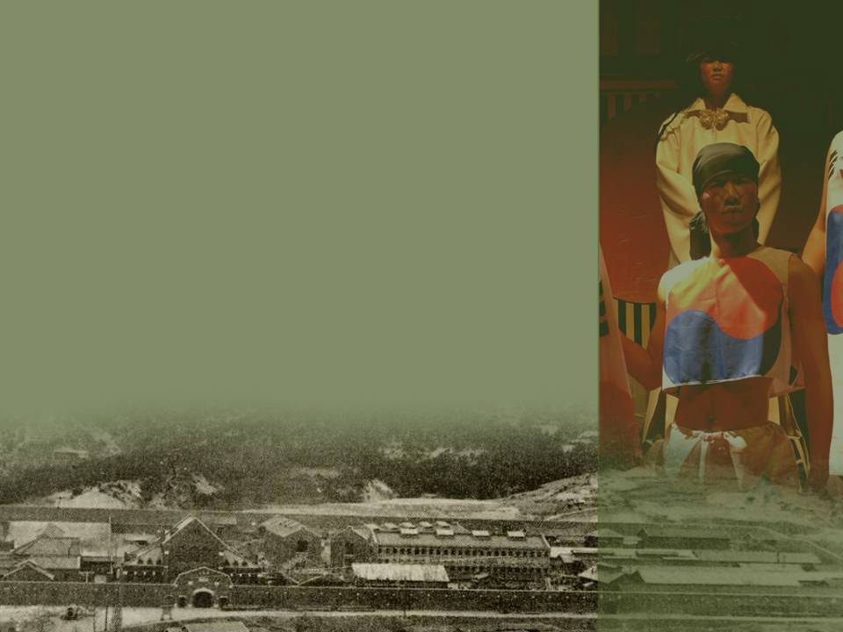
I한국근현대 민족의 성지I
서대문형무소;
“생생역사현장”
전시관 둘러보기

Slide 17
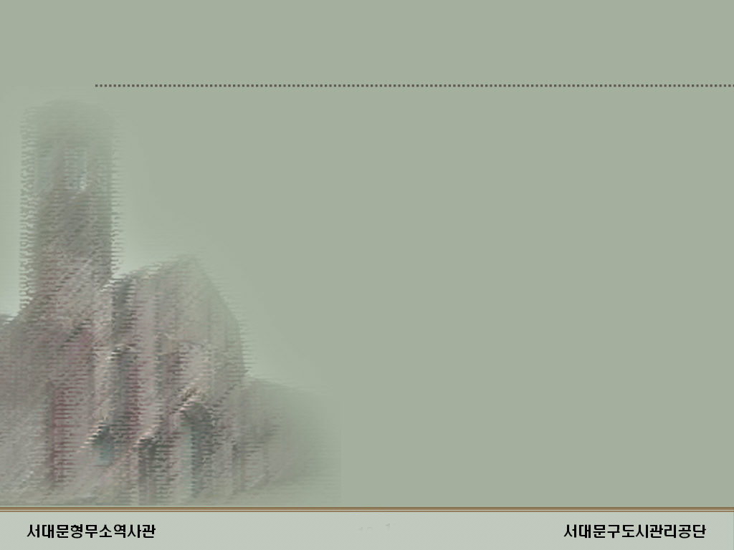

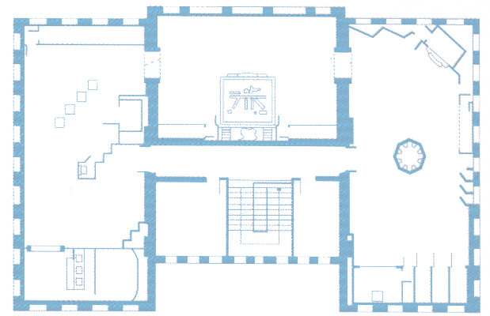
전시관 – 보안과 청사
형무소역사실
2층 방향
지하방향
영상실
1.서대문형무소의 설립배경
1908년 ~ 1987년까지 운영현황과 각종 사건 및 인물 소개
(상영시간 7분)
계단
영상실
2.독립운동에 따른 서대문형무소의
확장
형무소역사실
2
3
1
3.연도별수감현황
안내실
자원봉사실

Slide 18

전시관 – 보안과 청사
민족저항실1
일제 침략에 항거한 의병전쟁, 의열투쟁 등 1910년대 까지의 독립운동 전시
2층계단
민족저항실2
1
일제강점기 서대문형무소에 수감된 독립운동가 5,000여 명의 수형기록표 전시
민족저항실3
민족저항실1
민족저항실3
3
민족저항실2
6.10만세운동, 신간회, 수양동우회, 조선어학회 등 1920~1940년대 독립운동에 대한 내용, 사형장 시신수습실 모형 전시
2

Slide 19
일제의 한국침략 과정
1904.2
1905.11
1907.7
1910.8
한일의정서
을사늑약
(제2차한일협약)
군대해산
강제병합
제1차한일협약
정미7조약
(한일신협약)
기유각서
1904.8
1909.7
1907.7
일제의
한국영토
사용
외교
권박탈
통감정치
대한제국군대해산
국권상실
일본인
고문
내정간섭
통감부의
차관통치
사법권 및 감옥 사무
박탈

Slide 20

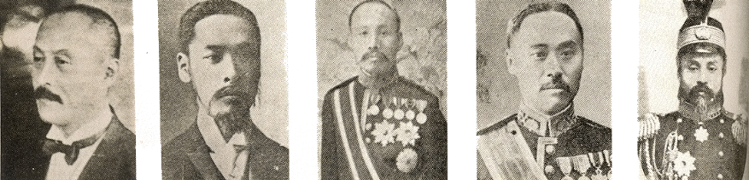
을사 오적
외부대신 박제순
내부대신 이지용
군부대신 이근택
학부대신 이완용
논상대신 권중현
을사늑약 : 일제가 한국의 외교권을 박탈하기 위해 강제로
체결한 조약.
※ 을사늑약으로 한국은 외교권이 박탈되어 일본의 보호국으로 전락됨에 따라 사실상
식민지가 되었다.
‘을사오적’은 을사늑약에 찬성하여 서명한 5명의 매국관료이다.

Slide 21
독립운동 전개의 큰 줄기
의열투쟁운동
(1908~1932년대)
의병전쟁
(1894~1910년대)
6.10만세운동
3.1독립만세운동
1894
1910
1919
1930
1945
애국계몽운동
(1905~1910년대)
학생, 사회, 노동, 노농 운동(계몽운동흡수)
(1920~1945)
해외독립운동
(1905~1945)

Slide 22

무기를 들고! - 의병전쟁
의병의 의미
나라가 외적의 침입으로 위급할 때 민중이 국가의 명령을 기다리지 않고 자발적으로 외적에 대항하여 싸우는 민병
의병의 역사
한말 의병
-
항일전쟁
삼국시대
의병
-
대몽항쟁
임진왜란
의병
-
항일투쟁
정묘,병자호란
의병
-
항청 투쟁

Slide 23
무기를 들고! - 의병전쟁
1894
1905
1907
1910
전기의병
(1894-1896
중기의병
(1904-1907)
후기의병
(1907-1909)
원인 : 갑오변란, 국모
시해, 단발령
대표의병장 : 이소응
(춘천), 유인석(제천),
서상철(안동), 문창식
(원주)
특징 : 유생 중심의 투쟁
원인 : 을사늑약
대표의병장 : 민종식,
최익현, 신돌석 등
특징 : 평민의병장의
출현, 조직의
거대화
원인 : 고종의 강제
퇴위, 군대해산
대표의병장 : 허위,
이강년, 이인영 등
특징 : 의병연합 구축
(13도창의군)으로 서울
동대문 부근까지 진격

Slide 24
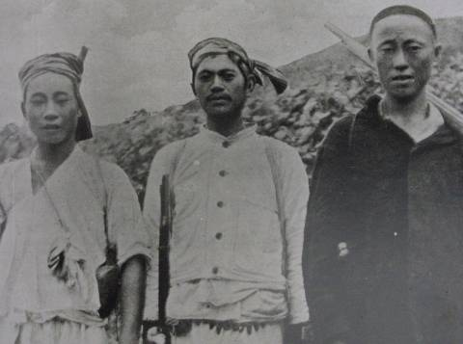
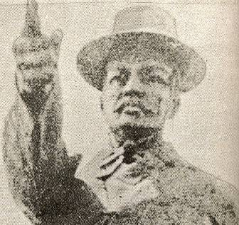
의병모습
왕산 허위

Slide 25

아는 것이 힘! - 계몽운동
계몽운동의 의미
지식 수준이 낮거나 전통적인 인습에 젖어 있는 사람을 가르쳐서 깨우침.
계몽운동
애국계몽운동이라고도하며, 국권회복과 근대국가 건설을 위해 애국의 기치하에 결집하여 실력을 양성하고 국민을 계몽하자는 운동

Slide 26
아는 것이 힘! - 계몽운동
계몽운동
정치사회단체
(보안회, 헌정연구회,
대한자강회, 대한협회)
학회활동
(서우, 한북, 호남,
기호, 호서, 관동,
교남 학회)
국채보상운동
교육구국운동
(사립학교 설치)
언론계몽운동
(황성신문,
대한매일신보)
민족종교운동
(대종교,청도교,
대동교)
신민회활동
국학운동
(국어보급)

Slide 27
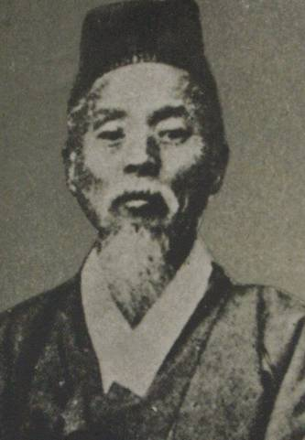
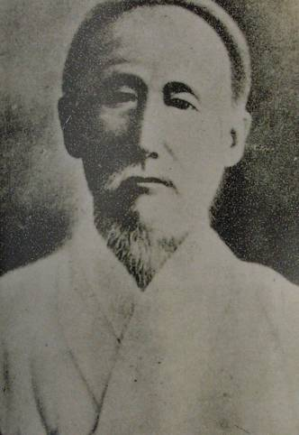
서상돈 –
국채보상운동 주도
박은식 –
국학운동 전개

Slide 28
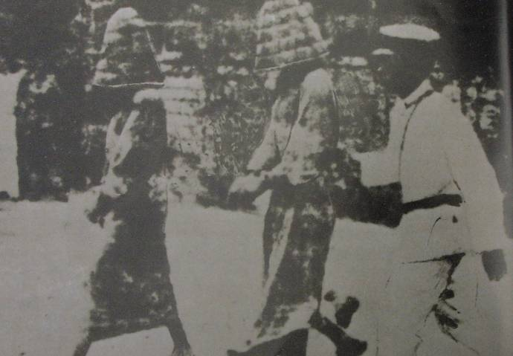
105인사건-
신민회 민족운동가들을 탄압하기 위해 일제가 날조한 사건

Slide 29

민족원수의 처단 - 의열투쟁
의열투쟁의 의미
의사와 열사의 투쟁
의사 : 의로운 행동으로 목숨을 바친 사람(윤봉길의사)
열사 : 절의를 국게 지켜 죽은 사람(유관순 열사)
의열투쟁
권총이나 폭탄으로 일제의 주요기관(총독부나 친일기관)의 파괴공작이나 주요인물(총독, 장군, 천황 등)을 처단하려는 투쟁

Slide 30
민족원수의 처단 - 의열투쟁
1908
1909
1919
1923
1932
3.24
장인환
전명훈 의거
10월
안중근 의거
강우규 의거
김상옥,
박 열 의거
이봉창
윤봉길 의거
스티븐스 사살
이토히로부미 처단
사이토마코토 처단 시도
종로경찰서
폭탄투하
일왕처단
히로히토 일왕 처단 시도
이완용 처단 시도
일왕 처단
시도
1909.12.22
이재명 의거
1924. 4월
김지섭 의거

Slide 31
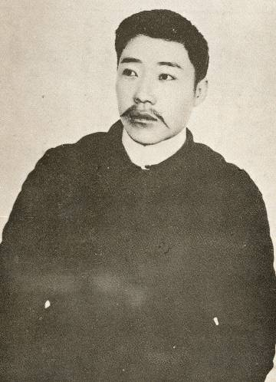
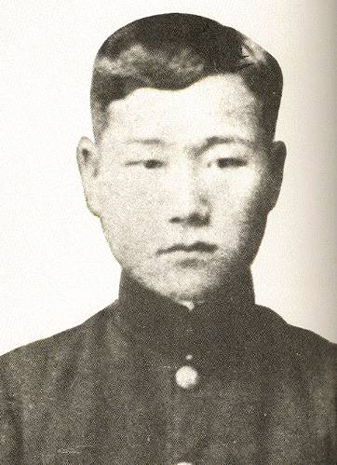
안중근의사
이재명의사

Slide 32
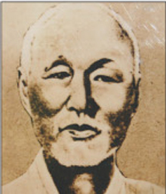
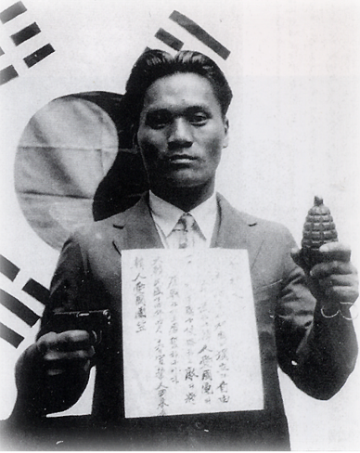
강우규의사
윤봉길의사

Slide 33
대한독립만세! - 삼일독립만세운동
삼일운동 과정
민족
자결
주의
파리
강화
회의
참석
2.8
독립
선언
3·1독립
운동
1918년
미국의 윌슨
대통령 패전국 처리 방침
1919년 1월
김규식을 파리 강화회의 대표로 파견 협의했으나실패
1919년
도쿄의 YMCA
회관에서
독립선언
1919년3월1일
서울에서
민족대표 33인의 독립선언으로
전국확산

Slide 34
대한독립만세! - 삼일독립만세운동
삼일운동 전개
시위
횟수
참여
인원
사망자 수
부상자 수
피검자 수
1,524회
7,509명
46,948명
2,023,098명
15,961명

Slide 35
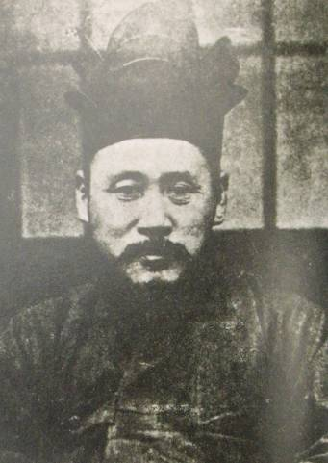
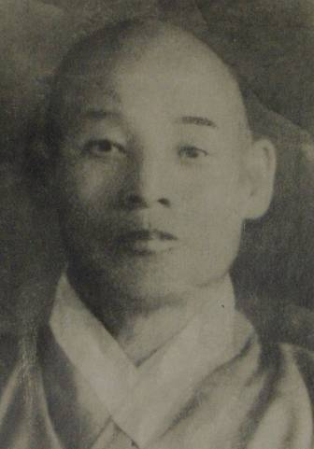
손병희 - 민족대표
한용운-민족대표

Slide 36
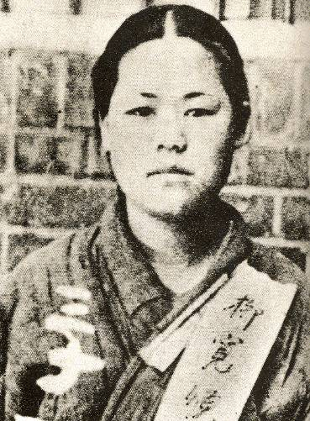
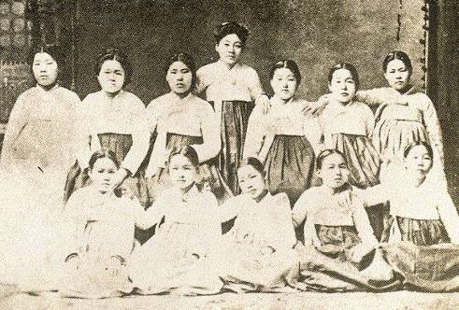
유관순 열사
1919년 4월 1일 아우내[竝川] 장터에서 3,000여 군중에게 태극기를 나누어 주며 시위를 지휘하다가 출동한 일본 헌병대에 체포, 서대문형무소에서 옥중투쟁을 전개하다 순국

Slide 37
조직을 만들어 - 사회단체운동
삼일운동 이후 독립운동 방향 전환
국세
정세의변화
국내
정세의
변화
통치
수단
변화
신사상
유입
1차 세계대전종식
삼일운동 전개
임시정부 수립
독립운동의
전국민화
무단통치
->문화통치
집회, 언론의 제한적 허용
사회주의 유입-> 이념, 지도노선 다양화

Slide 38
조직을 만들어 - 단체운동
학생
청년
운동
농민
운동
노동
운동
여성
운동
청년들의 수양과 훈련, 대중계몽과 지도의 필요성으로 창립
-6.10만세운동 전개
일제의 산미증식 계획으로 농촌 황폐화-
원산 총파업,
암태도 소작쟁의,
회사령 철폐로 일본자본의 조선진출 –
노동조합을 통한 임금인상, 근로여건 개선 주장
신사상의 여성이 사회투쟁 전개
-
근우회

Slide 39

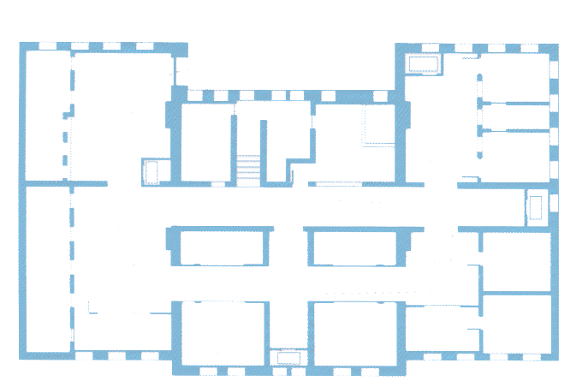
전시관 – 보안과 청사
일제의 폭력과 고문으로 인한 애국지사들의 옥중 고통과 자주독립 의 염원을 느낄 수 있는 곳
임시
구금실
벽
관
물 고문실
취조실
상자고문
애국지사
육성증언
손톱 찌르기
고문

Slide 40

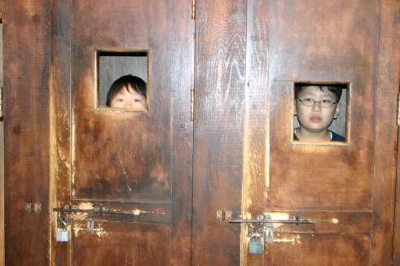
전시관 – 지하고문실
독립을 외치다 죽을지언정
너희에게 굴북치 않으리라
벽관
일제가 애국지사들의 독립
의지를 꺾고자 옴짝달싹 못하게 가두었던 고문도구

Slide 41

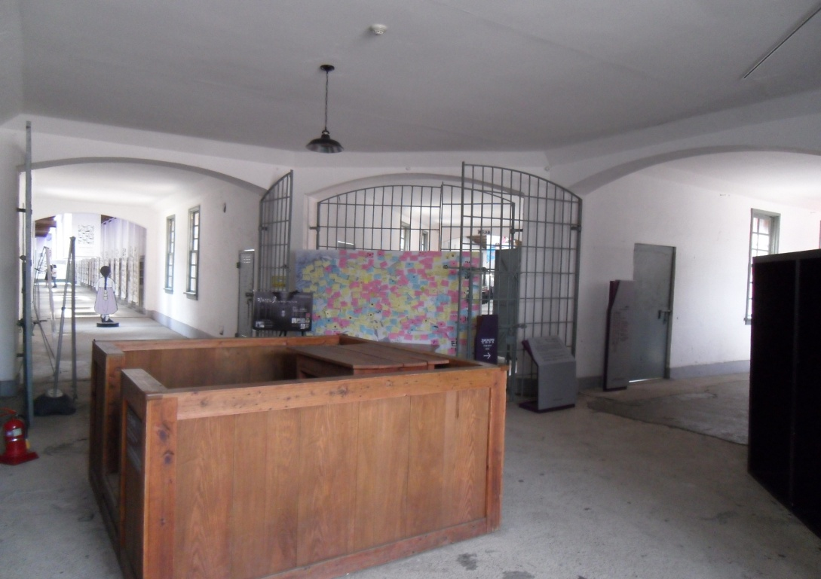
체험의 장 – 중앙사
간수들이 옥사를 감시하였던 공간
간수들이 죄수들을 편리하게 감시하기 위하여 간수를 중심으로 옥사를 부채꼴 형태로 설계하였다. 이러한 구조를 판옵티콘(panopticon:원형감옥)이라 한다.

Slide 42

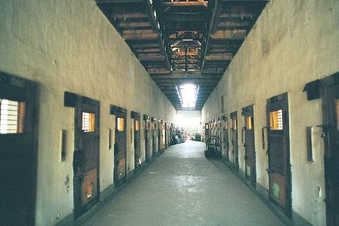
체험의 장 – 옥사
모든 것이 허물어져도 변치 않는 민족독립정신
일제침략에 항거하는 민족 독립운동이 활발해지자 일제 통감부는 그들에게 항거하는 우리의 애국지사들이 늘어날 것으로 예상하고 감옥을 지었다.
옥사는 부채꼴 형태로 지어져 있으며, 중앙에서 전체를 한 눈에 감시하도록 하였다.

Slide 43

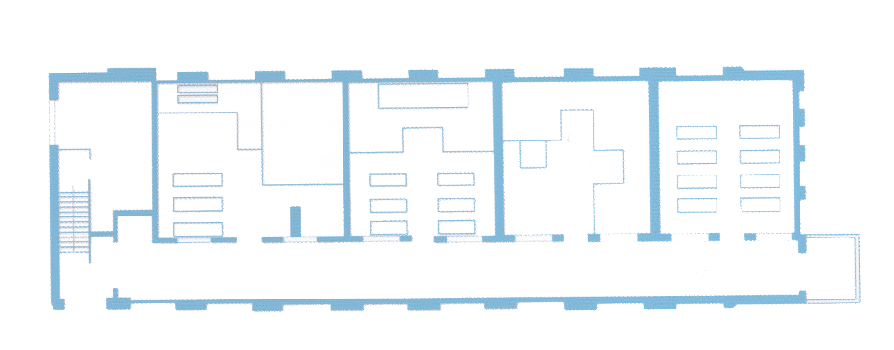
체험의 장 – 공작사
서대문형무소에 수감된 애국지사들이 일제에 의해
포토존
하루일과
노역의 종류
노역영상
이달의
독립운동가
5
3
2
1
4

Slide 44

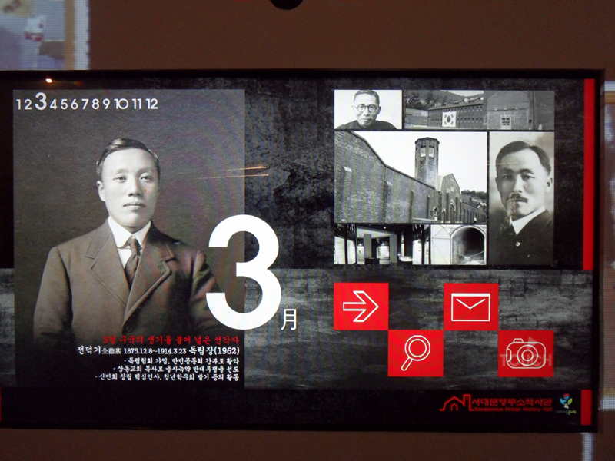
체험의 장 – 공작사
애국지사들이 강제 노역을 당하였던 현장
애국지사들의 강제노역에 대한 내용을 담고 있으며, 노역영상, 노역의 종류와 하루일과, 이달의 독립운동가와 사진찍기 코너 등을 보고 체험할 수 있다.

Slide 45

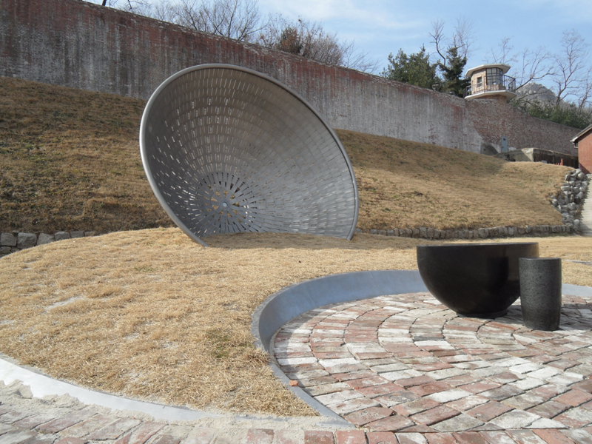
감성의 장 – 추모비
조국 독립을 위해 일제침략에 항거하다 서대문형무소에 투옥되어 순국하신 애국선열들의 넋을 기리기 위한 추모비다.
서대문형무소에서 일제의 잔혹한 고문으로 옥중 순국하신 애국선열들과 사형집행으로 선열들의 이름을 새겨 넣었다.

Slide 46

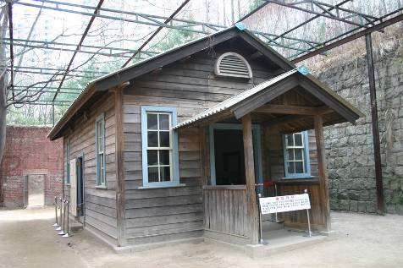
감성의 장 – 사형장과 시구문
목숨은 이슬처럼 사라져 갔으나 그 뜻은 살아있어
일제가 1923년에 지은 목조건물로 서대문형무소를 비롯하여 전국에서 사형선고를 받고 투옥된 애국지사들이 서대문형무소로 이감 된 후 사형이 집행된 장소이다.
일제의 침략에 항거하다 서대문형무소에 투옥되어 조국 자주독립의 한을 품은 채 형장의 이슬로 사라져간 애국선열들의 넋이 서려 있는 곳이다. 이곳은 사적 제324호로 지정되어 있다.

Slide 47

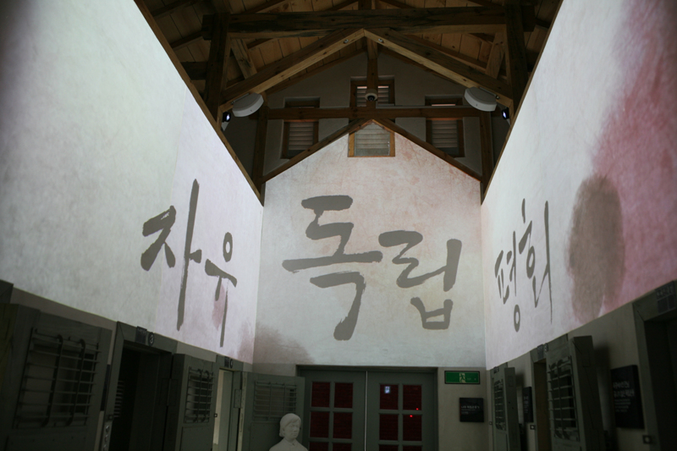
감성의 장 – 여옥사
일제는 민족독립운동에 참여했던 여성을 투옥하기 위해 1916년 여사를 신축하였다. 그 뒤 1945년 까지 옥사를 증개축하면서 수많은 여성독립운동가들을 수감하였다.
해방 이후인 1979년까지 사용되다 철거되었고 복원공사를 통해 2012년 외형복원, 2013년 여성독립운동가 전시관으로 개관하였다.

Slide 48

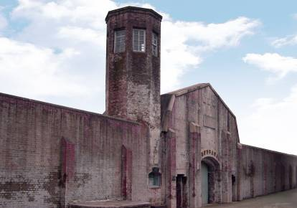
감성의 장 – 망루와 담장
한민족의 독립의지를 막기에는 너무 낮은 담장
투옥자들의 탈옥을 막고 동태를 감시하기 위해 설치했던 망루와 담장의 일부를 원형대로 보존하였다.
1907년에 담장을 설치할 때 나무기둥에 함석을 붙였으나, 현재 붉은 벽돌담장은 1923년 설치되었다.
담장의 높이는 4.5m, 길이는 1,161m였으나 지금은 앞면 79m, 뒷면 208m만 남아있다.
망루는 총 6개소 가운데 2개소만 남아 있고, 높이는 10m이다.

Slide 49


감사합니다

